Slide 1
Farmakoterapie bolesti

Slide 2
Bolest
je nepříjemný smyslový a emoční zážitek spojený se skutečným nebo potenciálním poškozením tkáně, s odezvou v oblasti motorické a vegetativní
Typy bolesti
Dle délky trvání – akutní
– chronická
Dle patofyziologie – nociceptivní ( dráždění nociceptorů)
– neuropatická (dysfunkce PNS či CNS)
– psychogenní (psychofarmaka)
– smíšená

Slide 3
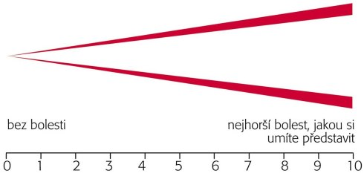
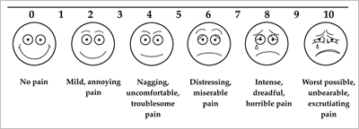
Intenzita bolesti
VAS = vizuální analogová škála 1 – 10.
Notes:
1-3 bolest mírná
3-6 bolest střední
6-9 bolesti silná

Slide 4
Vznik a vedení bolesti
poškození tkáně → produkce mediátorů bolesti → působení na nerv. zakončení (nociceptory) → vedení vzruchu do mozkových buněk→ BOLEST.
Mediátory bolesti:
– bradykinin, histamin, ACH, substance P, K⁺ ionty, ↓pH
– prostaglandiny → zvyšují citlivost nociceptorů
Endogenní látky tlumící bolest (endogenní opioidy + biogenní aminy):
– endorfiny, enkefaliny, dynorfiny, propiomelanokortiny(POMC), dopamin, 5-HT, noradrenalin
Notes:
1-3 bolest mírná
3-6 bolest střední
6-9 bolesti silná

Slide 5
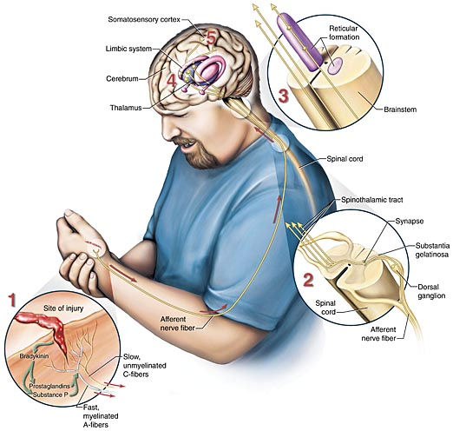
Vedení bolesti
Tříneuronová senzorická dráha
1) nociceptory → zadní rohy míšní
Nociceptory - těla leží ve spinálních gangliích
hl. transmitery: substance P, neurokinin A, glutamát
2) mícha → thalamus ascendetní dráhy
Spinothalamický trakt – ostrá, dobře lokalizovaná bolest
Spinoretikulothalamický trakt – tupá, špatně lokalizovaná
3) thalamus → mozková kůra thalamokortikální dráhy
- lokalizace, zdroj, původ bolesti + koordinovaná odpověď na bolest

Slide 6
Ovlivnění bolesti
Analgetika
Lokální anestetika
Celková anestetika
Adjuvantní léčba (např. antidepresiva, antimigrenika, antipsychotika, antiepileptika, kortikoidy, kofein…)

Slide 7
Opioidní (analgetika – anodyna)
Analgetika
NSAIDs
Neopioidní
Analgetika – Antipyretika

Slide 8
Strategie léčby dle intenzity
1. stupeň (VAS 0-4)
neopioidní analgetika ± adjuvantní léčba
2. stupeň (VAS 4-7)
bolest přetrvává, zesiluje,
slabá opioidní analgetika ± neopioidni analgetika ± adjuvants
3. stupeň (VAS 7-10)
bolest přetrvává, zesiluje, není indikace pro jinou léčbu
silná opioidní analgetika ± neopiodní analgetika ± adjuvantni léčba ± slába opioidní analgetika
Notes:
Využití anodyn: analgetika, antitusika (kodein, etylmorfin, dextrometorfan)
Substituční terapie (metadon, buprenorfin)
Antidiarhoika (loperamid, difenoxylat), antagonisté
ROTACE OPIOIDŮ

Slide 9
Opioidní analgetika = Anodyna

Slide 10
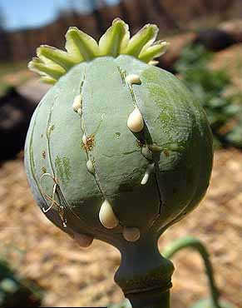
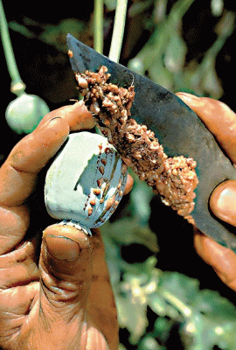
Analgetika – anodyna
zaschlá šťáva z makovic → opium (morfin,
kodein, papaverin)
MÚ: vazba na opioidní receptory (spřaženy s G proteiny)
→ hyperpolarizace (inhibice vedení nervového signálu) + ↓uvolnění neurotransmiterů (ACH, NA, 5-HT…)
látky endogenní, přírodní (opiáty), polosyntetické, syntetické
opiáty/opioidy
Notes:
Opiáty
látky s analget. účinky podobnými strukturálně morfinu (přír. původu, dnes vyráběné synteticky)
Opioidy
+ syntetické, polosyntetické a endogenní opioidní peptidy a exogenní opioidní analgetika
Papaver somniferum- mák setý (papaveraceae) alkaloidy
Systémová aplikace endogenních opioidu neučinna protože neprochází přes HEM
Blokují přenos signálů bolesti mezi buňkami CNS (v míše, v mozku),
Diky G proteinum dochází k ovlivnění i iontových kanálů.
Opiodidy také aktivuji gangliové buňky antinociceptivního systému již v centrální šedi.

Slide 11
Opioidní receptory
Výskyt: CNS, nervové pleteně střeva + močový měchýř
μ [mí]
– silné analgetické působení
– supraspinální a spinální analgezie, sedace, útlum dechu, ↓ motility GIT a řasinek, mióza, euforie, psychická a fyzická závislost
κ [kappa]
– spinální a periferní analgezie, sedace, mióza, ↓ motility GIT a řasinek, spíše dysforie (+ nižší účinnost než μ)
δ [delta]
– spinální analgezie, útlum dechu, ↓ motility GIT
σ [sigma] – halucinace (není opioidní receptor, ale některé opioidy ho stimulují)
Notes:
http://www.youtube.com/watch?v=paAzzwZi3vk

Slide 12
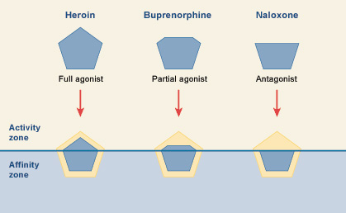
Rozdělení opioidů
Podle receptorových účinků:
1. Čistí agonisté:
a) silní (morfin, pethidin, methadon, fentanily)
b) středně a slabě účinní (kodein, oxycodon, dextropropoxyfen)
2. Parciální agonisté (buprenorfin) a agonisté-antagonisté (butorfanol, pentazocin)
3. Atypické opioidy (tramadol, tilidin)
4. Antagonisté ( naloxon, naltrexon, methylnaltrexon, nalmefen)

Slide 13
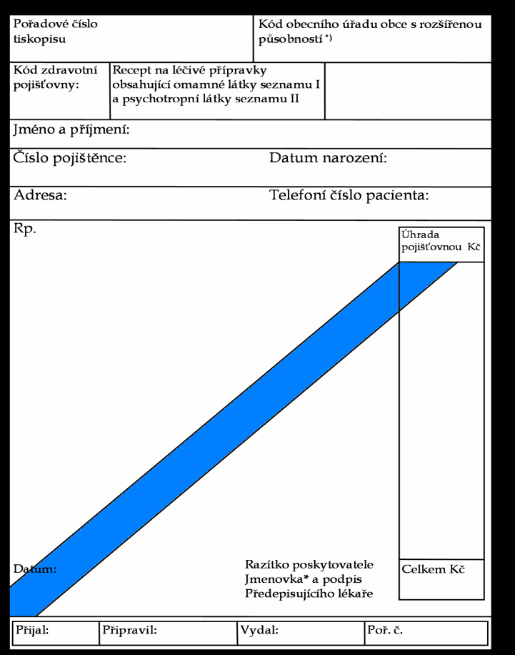
Farmakologické účinky
Většina silných analgetik → agonisté na μ (κ) receptorech
FK: - lipofilní prostupují HEM (fentanyl, sufentanyl), placentu
- vstřebání z GIT → first pass effect → ↓úč. než po i.v.
- možnost biotransformace na účinnější metabolity
- exkrece močí, žlučí
Podání: p.o., parenterálně, TTS, per rect.
Návykové látky → závislost, tolerance, craving, abstinenční syndrom → podléhají Zákonu o návykových látkách → Rp. s modrým pruhem
Morfium- detekovatelné v moči 2-4 dny, v krvi 1-3 dny, ve vlasech 90 dní
Notes:
Morfin v játrech podléhá metabolizaci (konjugaci) s kys. Glukuronovou, vznikají 2 metabolity (glukuronidy) 3 glukuronid méně účinný a 6 glukuronid vice účinný než morfin (vyšší analgetický uc).Morfin prestupuje i placentarní bariéru- pozor utlum dychání novorozence
Buprenorphin musí se davat jen i.v. protože se vůbec nevstreba

Slide 14
Účinky opioidů: centrální
Analgézie
Útlum dechového centra
Sedace/dysforie
Mióza
Antitusický účinek
Nauzea, zvracení
Euforie → vznik psychické a somatické závislosti
Neuroendokrinní účinky (↑sekrece ADH, ↓ GnRH, FSH, LH, ACTH, kortikotropinu)
Zvýšená pohotovost ke křečím
Notes:
útlum dechu – ↓ citlivosti dechového centra na pCO2
sedace → ospalost → spánek → kóma
mióza – drážděním n. oculomotorius, nevzniká návyk = vždy je přítomna
antitusika – ↓ citlivosti centra pro kašel (subanalg. dávky)
ZÁVISLOST TOLERANCE

Slide 15
Účinky opioidů: periferní
↑ tonu hladkého svalstva GIT → ↓ motility → obstipace
Spazmus detrusoru, sfinkteru žlučníku (=> KI koliky)
Spazmus sfinkteru močového měchýře → retence moči
KVS vazodilatace, ortostatická hypotenze, bronchokonstrikce (zvýšené vyplavení histaminu)
Sterilita (↓ pohyb řasinkového epitelu ve vejcovodech)
děloha ↓ tonu, motility

Slide 16
Silně účinní čistí agonisté
Indikace:
chronické bolesti při nádor. onemocnění
bolesti po operačních výkonech
bolesti po úrazech
při AIM
premedikace před CA
morfin
– standart pro vyhodnocení účinku anodyn
– i.m., s.c., působí 4-5 hod
– chronické bolesti při nádor. onemocnění, bolesti po operačních výkonech, úrazech
methadon
– delší biologický poločas, odvykací léčba
Notes:
Pethidin – krátkodobé podání, riziko vzniku závislosti psychické

Slide 17
Silně účinní čistí agonisté
oxykodon
– kombinace s paracetamolem
pethidin
– ↓ útlum d.c. než u morfinu, nižší analgetická účinnost
fentanyl, sufentanyl, alfentanyl
– nejúčinnější opioidy, vysoce lipofilní = výborný průnik přes membrány, krátký účinek
– málo ovlivňují KVS, anestézie, neuroleptanalgezie
–TTS, sublinguální tbl., nosní sprej
piritramid
– menší dechová deprese než u morfinu
– parenterální podání

Slide 18
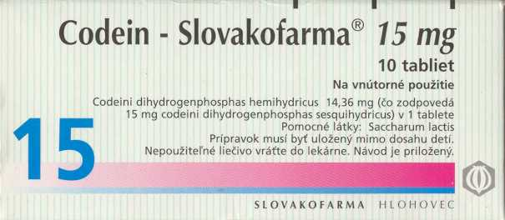
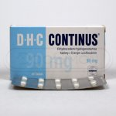
Středně a slabě účinní agonisté
Kodein
– z 10 % mtb. na morfin
– snižuje sekreci bronchů → antitusikum: 10-15 mg
– analgetikum do kombinací
Dihydrokodein
– retardované tbl. účinnost až 12hod.
Dextropropoxyfen
– poloviční účinnost než kodein
Notes:
Dihydrokodein = ucinnost mezi morfinem a kodeinem , taky antitusické ucinky
lecba chronické nádorové bolesti strední intenzity

Slide 19
Parciální agonisté a agonisté-antagonisté
nižší analgetický účinek, méně NÚ, menší riziko vzniku závistlosti
Buprenorfin
– parciální agonista μ receptorů
– ↑ first pass effect → TTS, sublinguální
– ↓ riziko vzniku závislosti než po podání plných agonistů
– analgetikum, odvykací léčba při závislostech na opioidech
Nalbufin
Butorphanol
Pentazocin
– smíšený agonista (κ a δ) a antagonista (μ) = slabý analgetický úč.
– aktivace σ-rec. = halucinace, divoké sny
Notes:
nižší afinita k μ receptorům, silná afinita ke κ rcp.
Zavislost mala proto nepodlehaji zákonu o omamných látkách
Buprenorfin jako analgetikum i k odvykací terapii při závisl.na opioidech
PENTAZOCIN NALBUDIN- pro akutní nebo kratkodobou bolest, riziko vzniku závislosti
Nalbuphin OrPha obsahuje nalbufin, injekční roztok, se podává ke krátkodobé léčbě středně silných a silných bolestí. Může být také používán pro před- a pooperační analgezii.

Slide 20
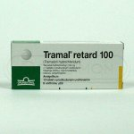
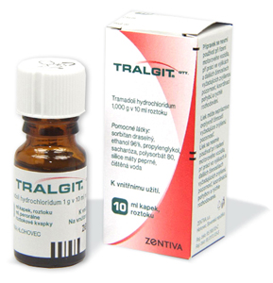
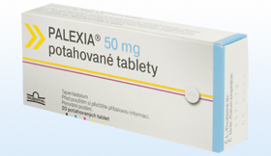
Atypické opioidy
Tramadol
– MÚ: nízká afinita k opioidním rp. + inhibice
zpětného vychytávání 5-HT a NA v CNS
– častá kombinace s paracetamolem
– netlumí dech. centrum, nevyvolává obstipaci, riziko závislosti je minimální
– nepodávat s SSRI ani alkoholem (zvracení)
Tapentadol
– MÚ: agonista na μ rp. + inhibice zpětného vychytávání NA
– účinnější než tramadol
(analgezie srovnatelná s oxykodonem)
– p.o. podání (tbl. s řízeným uvolňováním)
Notes:
Serotoninový syndrom
Tilidin
– v játrech methylací vzniká vlastní účinná látka
– vylučuje se ledvinami
Tapentadol
pro léčbu akutní (i chronické bolesti – např.
vertebrogenní; navíc účinný i u diabetické
neuropatie – neuropatická bolest)
relativně málo NÚ (v porovnání s
klasickými silnými opioidy, např. oxykodonem)
p.o. podání (tbl. s řízeným uvolňováním)

Slide 21
Antagonisté opioidních analgetik
Využití - léčba intoxikace opioidy,
- léčba respirační deprese vyvolaná opioidy,
- diagnostika závislosti (abstinenční příznaky)
- probuzení z anestezie vyvolané opiáty (neuroleptanalgezie)
Naloxon
– ↑ first pass effect → parenterální podání (i.v., i.m.), 2-4 hod.
Naltrexon
– p.o., delší doba působení (10 hod.)
Methylnaltrexon
– periferní antagonista → neprochází HEM
Nalmefen
– antagonista μ,δ + parc. agonista Ƙ
– proti naltrexonu má delší biologický poločas, vyšší biodostupnost při p.o.
- „kontrolované pití“,“kontrolovaný gambling“
Notes:
antagonista μ,δ, parc. agonista Ƙ

Slide 22
Nežádoucí účinky opioidů
dechová deprese
nauzea a zvracení
sedace, útlum kognitivních funkcí
zácpa
závislost
zvýšení pohotovosti ke křečím
zvýšení intrakraniálního tlaku

Slide 23
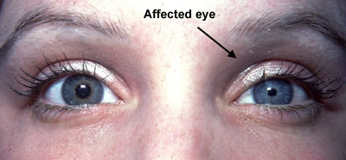
Intoxikace opioidními agonisty
Zpočátku: nevolnost, zčervenání a pocit tepla v obličeji, hučení v uších, apatie
Později: hluboký spánek, povrchové dýchání, kůže je cyanotická a studená, mióza,rychlý tep koma
TRIÁDA: kóma, útlum dechu, mióza
Notes:
Terapie
naloxon i.v.
ventilace, vitální funkce
v bezvědomí parenterálně tekutiny

Slide 24
Další indikace opioidů?
Antitusický účinek
Obstipační účinek
Premedikace před anestezií
- vede k uklidnění nemocného
- na základě synergismu se snižuje celková dávka narkotika (bezpečnost narkózy)
neuroleptanalgezie (fentanyl + droperidol)
Substituční terapie závislosti na heroinu nebo jiných opioidech – metadon, buprenorfin

Slide 25
Neopioidní analgetika
Analgetika – antipyretika
léčiva snižující horečku a tlumící bolest
Nesteroidní antiflogistika = NSAIDs (NSPZL)
léčiva působící protizánětlivě, analgeticky, antipyreticky
→ Jejich účinky se částečně překrývají

Slide 26
NSAIDs (Non-Steroidal AntiInflammatory Drugs)
MÚ: inhibice cyklooxygenázy → snížená tvorba prostanoidů
I: bolest (především periferními mechanismy), zánět, horečka
Aplikace: per os, per rectum, parenterálně, lokálně
FK: - dobré vstřebání z GIT
- pronikají do synoviální tekutiny, prostupují přes HEM, placentu - vysoká vazba na plazmatické bílkoviny = interakce

Slide 27
Izoformy COX
COX 1 = Konstituční (fyziologická)
→ ve většině buněk, trvale aktivní
→ prostanoidy zajišťující fyziol. a homeos. funkce
COX 2 = Indukovatelná
→ indukují ji mediátory zánětu (IL-2, TNF-α..) v místě zánětu
→ prostanoidy působící zánět, horečku, bolest
COX 3 = asi v CNS a srdci

Slide 28
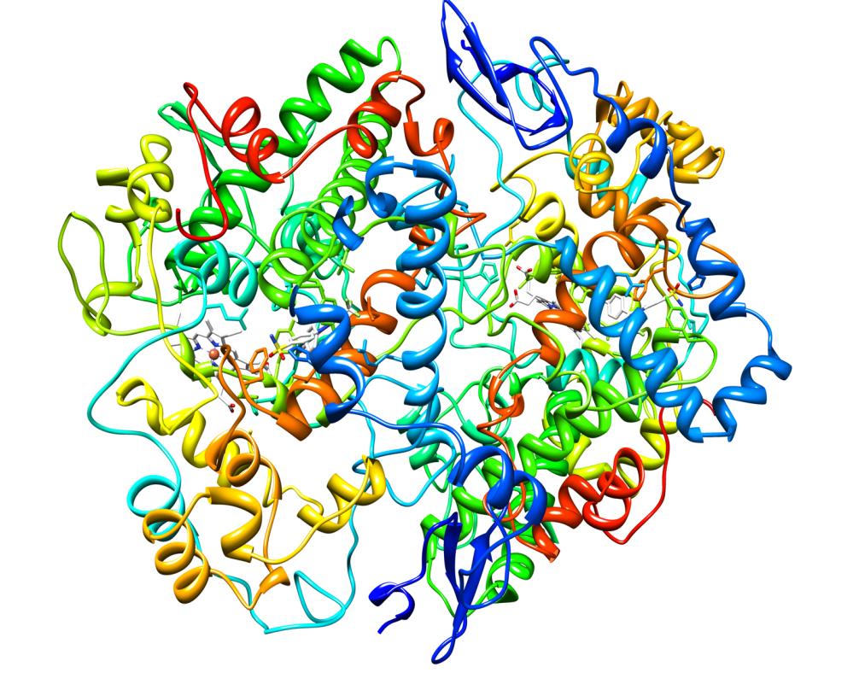
COX 1
COX 2

Slide 29
NSAIDs
Rozdělení podle míry inhibice COX1/COX2
1. neselektivní (COX1~COX2) ASA, ibup., diclofenac
2. selektivní (preferenční)(COX1<COX2) nimesulid, meloxicam
3. specifické (COX1<<COX2) koxiby
Rozdělení podle chem.složení
Deriváty kyseliny salicylové = salicyláty
Deriváty anilinu
Pyrazolony
Deriváty kyseliny propionové
Deriváty kyseliny octové
Fenamáty
Oxikamy
Preferenční inhibitory COX-2

Slide 30
Fosfolipidy
Esenciální MK
Fosfolipasa A2
COX
Kyselina arachidonová
LOX
Cyklické endoperoxidy
LEUKOTRIENY
→ alergická reakce (astma bronchiale)
→ mobilizace fagocytózy
PROSTAGLANDINY
→ bolest, horečka, zánět
→ ↑ žalud. hlen, ↓ HCl
→ kontrakce dělohy
→ ↑ prokrvení ledvin
→ ↑ vylučování Na⁺ a H₂O
PROSTACYKLIN
TROMBOXANY
→ vazodilatace
→ inhibice agregace trombocytů
→ vazokonstrikce
→ ↑ agregace trombocytů
Notes:
30
Eikosanoidy deriváty 20 uhlíkatých esenciálních MK se 3 až 5 = vazbami

Slide 31
Fosfolipidy
Esenciální MK
glukokortikoidy
NSAID
Fosfolipasa A2
COX1
Kyselina arachidonová
antileukotrieny
COX2
LOX
Cyklické endoperoxidy
LEUKOTRIENY
PROSTAGLANDINY
PROSTACYKLIN
TROMBOXANY
Notes:
31

Slide 32
Nežádoucí účinky NSAIDs
Vyplývají z neselektivního ovlivňování obou izoforem COX (NÚ v důsledku inhibice COX1)
GIT - ↓ cytoprotektivně působících prostanoidů (PGE₂, PGI₂) → eroze, ulcerace, vředy
trombocyty – inhibice syntézy tromboxanu (↓ TXA₂)→ zvýšená krvácivost
ledviny - PGE₂, PGI₂ autoregulace renálních fcí: ↓ množství → zhoršení renálních funkcí, porucha elektronové rovnováhy (renální selhání)
bronchy - ↑ produkce LT vyvolá u predisponovaných jedinců bronchokonstrikci → astmatický záchvat
děloha - ↓ PGE/F: inhibice uterokontrakce → prodloužení a komplikace porodu
Notes:
PG2 PGI2= zlepšují prokrvení sliznice, ↑ produkci hlenu, ↓ HCl
Inhibice syntentezy tromboxanu-Tromboxan dulezity pro agregaci krevních destiček
Ledviny = hyperkalemie, zadrzovaní Na a vody= edémy
Selektivní inhibitory COX2 riziko vzniku trombolitických kardiovaskulárních a cerebrovaskulárních komplikací
Řešení Nú
redukce dávky nebo změna LF
kombinace s protektivními léčivy
antiulceróza – inhibitory protonové pumpy
prostaglandinové analogy (substituce)
H₂ antihistaminika
antacida
zvážit podání COX-2 inh.

Slide 33
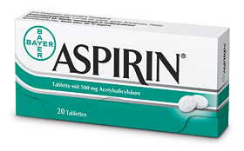
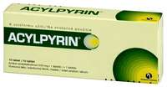
ASA = acetylsalicylová kyselina
Neselektviní, ireverzibilní inhibitor COX
V těle metabolizována ASA→ SA + kys. octovou
Úč.: antipyretický 500 mg
analgetický 500 mg (4-6 hod.)
antiflogistický nad 1000 mg
antiagregační 30 – 100 mg
NÚ: GIT obtíže, salicylismus (chronické podávání), bronchospazmus „aspirinové astma“, hepatitida, nefropatie
KI: 3. trimestr, alergie, vředy, děti do 12 let „Reyův syndrom“
Notes:
Kys. Salicylová již inhibuje COX reverzibilně
POZOR ne u dny protože může snížit vylučování kys. Močové
Agregabilita destiček je porušena po celou dobu jejich života až 7 dní.
Salicylismus= poruchy sluchu, tinitus, hluchota, vertigo
Reyův syndrom= metabolická acidóza, křeče, vysoká teplota, hyperpnoe. Je z důvodu neschopnost jater u dětí odstraňovat N+ a poté toxické hromadění NH3. Vytěsnení bilirubinu z vazby na plazmatické bilkoviny.

Slide 34
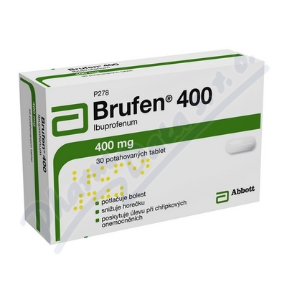
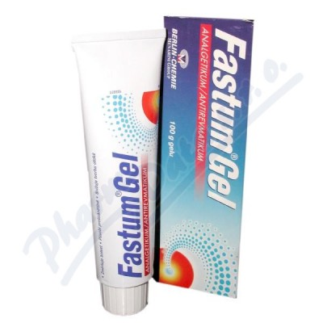
Deriváty kys. propionové
ibuprofen
dobrá snášenlivost → vhodný pro děti
dobrý analgetický a antiflogistický úč.
Dávka: 200-400 mg analgetikum, antipyr.
1400-1600 mg antiflogistikum
max. 2400 mg/den
ketoprofen – lokální přípravky, pozor fototoxicita
dexkeroprofen – u bolestí mírné a středních intenzity
flurbiprofen – lokální přípravky (Strepfen)
naproxen – dlouhý biologický poločas 12 hod.
kys. tiaprofenová – dobrý průnik do synoviální tekutiny
Notes:
Naproxen- relativně šetrný ke GIT, málo NÚ
Ketoprofen pouze lokálně, protože je vysoké riziko GIT krvácení
Dexkeroprofen je S (+) izomer ketoprofenu, který je indikován u bolestí mírné a středních intenzity, např. muskuloskeletární bolest, dysmenorea a bolesti zubů.

Slide 35
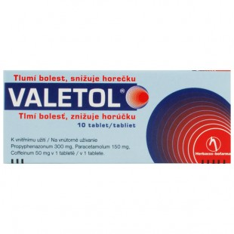
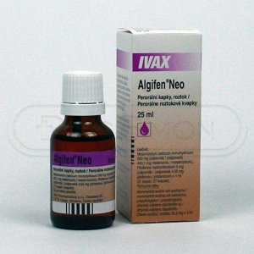
Deriváty pyrazolonu
ne chronické užívání → NÚ
časté jsou jejich kombinace
propyfenazon
méně toxický
metamizol
častá kombinace se spazmolytiky (fenpiverin, pitofenon) např. Algifen Neo, Novalgin.
Notes:
Starší látky vysoká toxicita aminofenazon (karcenogenita), GIT vředy krvácení
fenylbutazon poruchy hemopoézy
Valetol (pacacet.+kofein), Saridon (paracet. + kofein)
Metamizol NÚ alergie, nauzea, inhibice hematopoézy, nefrotoxicita
pouzití i kratkodobě k potlačení bolestí u osteoporózy, zejména nezánětlivé bolesti

Slide 36
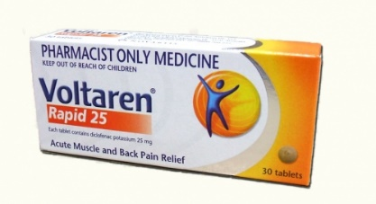
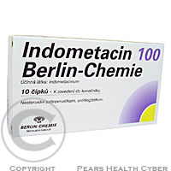
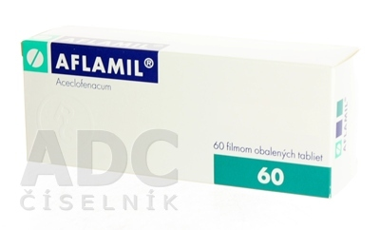
Deriváty kys. octové
diclofenak
dobrý antiflogistický, ale slabý antipyretický úč.
více NÚ než ASA (nově kardiotoxicita)
dobrý průnik do synovia → kloubní onemocnění, RA
indometacin
velmi silně účinný, pouze krátkodobě
NÚ: gastrotoxicita, změny KO, bolesti hlavy, deprese
KI: děti (nevhodný i u seniorů)
aceklofenak
terapii chronických degenerativních a zánětlivých kloubních onemocnění
Notes:
SULINDAC proléčivo – metabolit 500x účinnější nežádoucí kožní reakce
DICLOFENAK NÚ: fotosenzitivita, bolest hlavy,, nespavost, podrážděnost, GIT poruchy, fotosenzitivita
Krátký biologický poločas, proto především retardované tablety.
Používá se při akutních bolestech , svalové, gynekologie, nádorové
- Snižuje účinnost diuretik a zvyšuje učinnost antidiabetik (der. Sulfonylurey)
INDOMETACIN pouze u akutních stavů, nebezpečí GIT krvácení
Používaný při záchvatech dny silný neselektivní inhibitor COX, trombocytopenie, halucinace, poškození chrupavky
Pouze na předpis= Vyskytuje se v ocních kapkach a pouze jenom v cípcích

Slide 37
Oxikamy
dlouhé biologické poločasy
nedoporučují se u pacientů > 65 let
selektivnější ke COX 2, méně NÚ hlavně na GIT
piroxikam
poločas 50 – 60 hod. (nebezpečí hromadění v org.)
lornoxikam
meloxikam
dobrý průnik do synovia → degenerativní onemocnění
Notes:
Piroxicam ne u starších pacientu kumulace!!!
Meloxicam má i antipyretický učinek ale toho se nevyužívá, poločas 20 hod.
dodržování bezpečného dávkování
nepřehlížet nadužívání, zneužívání, „návyk“
ochrana žaludku a ledvin
edukace pacientů i zdravotnických pracovníků
pozor na interakce s dalšími léčivy
Lornoxikam
vyvážená blokáda COX 1 a 2
• příznivý bezpečnostní profil (nižší výskyt
zažívacích potíží ve srovnání s ostatními
NSPZL)

Slide 38
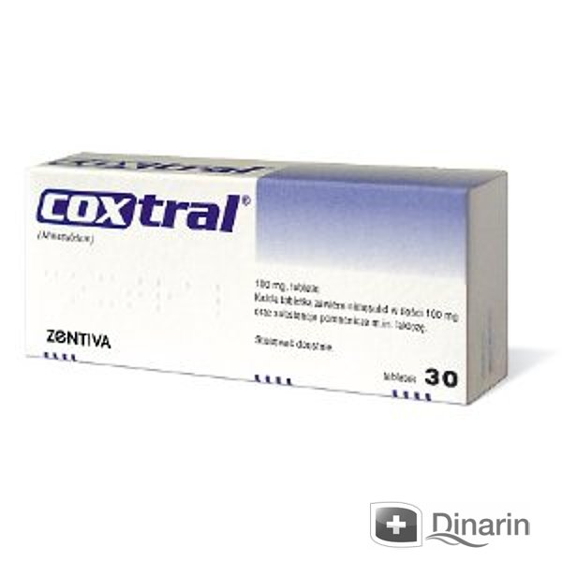
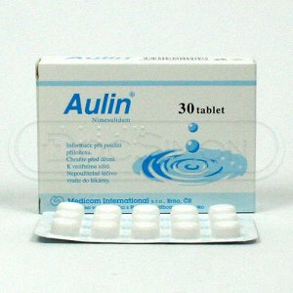
Selektivní inhibitory COX 2
COX1<COX2 → méně NÚ
nimesulid
dobrý úč. v zánětlivé tkáni, antioxidant,
inhibice kolagenas a elastas degradujících chrupavku
pouze krátkodobě, max 14 dní → hepatotoxicita
max. 200mg / den
Notes:
Nimesulid analgetický a antiflogistický uc srovnatelný s ostatními NSAID
Nabumeton – prolečivo u nás neregistrovaný
Ve vyšších dávkách stále ovlivnují agregaci trombocitů

Slide 39
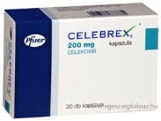
Specifické inhibitory COX 2 = koxiby
COX1<<COX2, minimum NÚ GIT
závažné NÚ → vzestup tromboembolických KV a CV příhod
některé léky staženy (rofecoxib, valdecoxib → kromě KV komplikací i kožní)
preskripční omezení (revmatolog, nutné zvážit pro a proti)
KI: u pacientů s KVS rizikem
celekoxib
u RA, osteoartrózy
etorikoxib
parekoxib
Notes:
100 krát specifičtější ke COX 2 (100 násobně vyšší afinita ke COX2)
Ostatní NÚ však zustavají včetně ovlivnování renálních funkcí.
Neovlivnují agregaci trombocytu
KV = kardiovaskulární a CV= cerebrovaskulární CMP= cevní mozková příhoda
Celecoxib 11 hodin poločas přes cytochrom
ne akutní bolesti účinek nastupuje pozvolna
KI: těhotenství, kojení (inhibice kontrakce uteru, předčasný uzávěr ductus arteriosus Botalli
V současné době není jasné, nakolik má selektivní inhibice COX2 klinické přednosti oproti neselektvním inhibici COX.

Slide 40
Analgetika – Antipyretika
Notes:
http://www.youtube.com/watch?v=YRsUVlG_1c0&feature=related

Slide 41
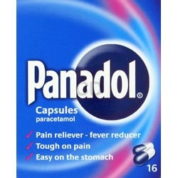
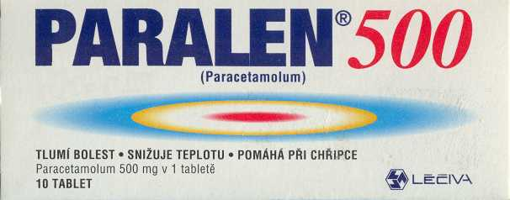
Paracetamol (acetaminofen) anilinový derivát
Analgetikum – antipyretikum, nemá antiflogistický úč.
MÚ: pravděpodobně inhibicí COX 3 v hypotalamu
Dávka: 10 – 15 mg/kg (časté poddávkování)
max. 4000 mg/den (8 tbl. à 500 mg)
dobře snášen (děti, senioři)
NÚ: hepatotoxicita
(toxický metabolit N-acetylbenzochinonimin)
→ antidotum N- acetylcystein (ACC long)
výhodná kombinace s kodeinem, kofeinem, tramadolem, propyfenazonem → ↓ dávek
Notes:
Fenacetin nefrotoxický metabolizován na paracetamol
Analgeticku antipyretické účinky srovnatelné s ASA
Prostaglandiny řady E mohou nastavit termoregulační centrum na vyšší bod a podílí se na vzniku horečky
Paracetamol nepřímo působí i na 5-HT3 v míse a urychluje na periferiích přeměnu PGG2 na PGH2 a tím se sníží prozánětlivý úč. Nestabilního endoperoxidu PGG2.
ACC long donor – SH skupiny nejpozději do 10 hodin po intoxikaci

Slide 42
ANTIREVMATIKA
Notes:
http://www.youtube.com/watch?v=YRsUVlG_1c0&feature=related

Slide 43
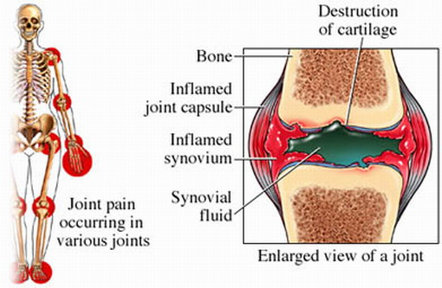
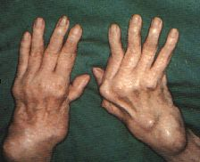
Antirevmatika
Revma postihuje pohybový aparát (klouby, kosti, šlachy).
Nejčastější onem. RA→ systémové autoimunitní onem.
Léčba dlouhodobá měla by být komplexní → medikamentózní i nemedikamentózní přístupy (rehabilitace, psychoterapie, lázeňská terapie).
Notes:
RA
Bolest, ztuhlost, deformity kloubu, zeny časteji nez muzi jsou postizene
Presná příčina neznámá
vyvolavajici podnet spustí kaskádu nespecifických imunitních obraných reakcí.
Zvýšená propustnost cev a zánetlivá infiltrace synoviální membrány aktivovanými zanetlivými bunkami. Membrana se ztluštuje a vyváři se granulacni tkán která prorůsta a nicí okolní chrupavku

Slide 44
Léčba RA
NSAIDs
DMARDs + biologická léčba
Další antirevmatika
glukokortikoidy
cytostatika a antimetabolity
Imunosupresiva (cyclosporin A)
proteolytické enzymy (bromelain, papain, trypsin)
Notes:
Dlouhodobá léčba

Slide 45
DMARDs = Disease Modifying AntiRheumatic Drugs
Sulfasalazin
– ve střevě rozklad na 5-aminosalicylovou kys.(antiflog.) + sulfapyridin
Sloučeniny zlata
– Aurothiomaleát (i.m.)
– Auranofix (p.o.)
Penicilamin
Hydrochlorochin (antimalarikum)
Chlorochin (antimalarikum)
Notes:
Chorobu modifikující léčiva
Sulfasalazin postupné zvyšování dávky -)nástup účinku za 1 – 2 měsíce
Sloučeniny zlata inhibují fagocytózu a tím imunitní odpověď
30-40% NÚ: kožní a slizniční změny, poruchy krvetvorby, poškození jater a ledvin

Slide 46
Biologická léčba
cílený zásah do buněk imunitního systému a mediátorů rozvoje RA
monoklonální protilátky nebo solubilní receptory
vážou TNF-α = brání jeho funkci v zánětlivém procesu
drahé, pouze při selhání předchozí léčby
Infliximab – vytváří s TNF-α komplexy (↓ c)
Etanercept – solubilní rp. pro TNF-α
Notes:
http://www.youtube.com/watch?v=rBfjfwQ45ZU
Nesmí se podávat u akutních infekcnich onemoc, a 3mesice po ukonceni terapie se nesmi ockovat zivymi oslabenymi vakcinami
anti-TNF látky:
rychlý nástup účinku, zástava progrese, relaps po vysazení

Slide 47
Cytostatika a antimetabolity
Methotrexát
– antagonista kys. listové (antimetabolit)
Azathioprin
– imunosuprese B a T lymfocytů
Cyclofosfamid
– denaturace DNA (alkylační látka)
Lefludomid
– inhibice syntézy pyrimidinu

Slide 48
Antiuratika
Léčiva užívaná u dny
Notes:
http://www.youtube.com/watch?v=SH_ceFaKLA8

Slide 49
Příčiny dny
Primární
geneticky podmíněná porucha mtb. kys. močové → ukládání urátů v chrupavkách a kloubech
Sekundární
nadměrný rozpad nukleotidů (nádorová onem.)
nedostatečné vylučování kyseliny močové ledvinami
zvýšený přísun kyseliny močové z potravy (mořské plody, alkohol, …)
Problematická léčiva
nízké dávky ASA inhibují sekreci
thiazidová diuretika (hydrochlorothiazid)
imunosupresiva
Notes:
Kys mocova konecny produkt metabolismu purinu 90% purinu zpetne vyuzito zbytek je premenen xantinoxydázou na xantin a pak na kys. mocovou
vysoku hladina je nad 6 mg / l

Slide 50
Léčiva užívaná k prevenci
dietní opatření – ↓ příjem bílkovin, solí
Allopurinol
– blokátor syntézy kyseliny močové – inhibice xanthinoxidasy
Probenecid
– blokuje zpětnou resorpci v ledvinných tubulech (mnoho interakcí s dalšími léčivy)
léčba bolestí NSAIDs
Notes:
Terapie hyperurikemie / prevence dny
vylučování k. močové
blok syntézy k. močové
dieta

Slide 51
Léčiva při akutním dnavém záchvatu
NSAIDs (např. indomethacin – urikosurický účinek)
KOLCHICIN
vazba na tubulin (zabraňuje tvorbě mikrotubulů), znemožnění migrace leukocytů do kloubů = nedochází k fagocytóze urátových krystalů → ↓ zánětu v kloubu
vliv i na jiné buňky (epitelie) – podává se do prvního průjmu
GLUKOKORTIKOIDY (i.m. nebo do postiženého kloubu)
Notes:
Terapie akutního záchvatu
potlačení zánětu, bolesti
inhibice migrace leukocytů do kloubu
další NSAID s diklofenak, indometacin, piroxikam

